Slide 1

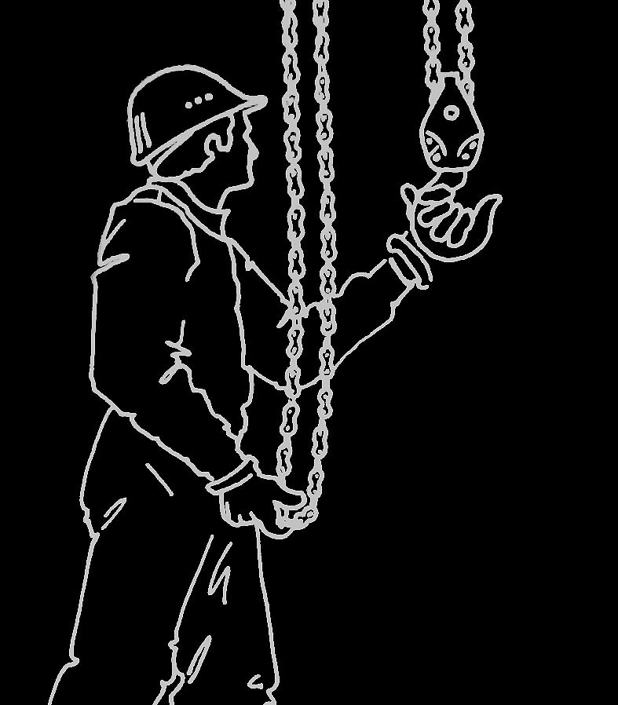
ELINGAGE Formation élémentaire
D’après « le memento de l’élingueur »
Institut National de Recherche et de sécurité

Slide 2
ELINGAGE
Les causes d’accident
La règlementation
8 règles pour élinguer en sécurité
Le Jeu des ERREURS

Slide 3
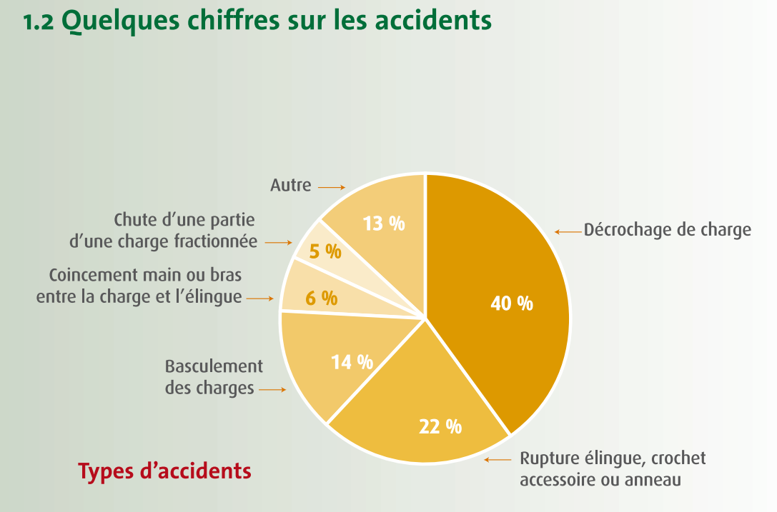

ELINGAGE ACCIDENTS

Slide 4
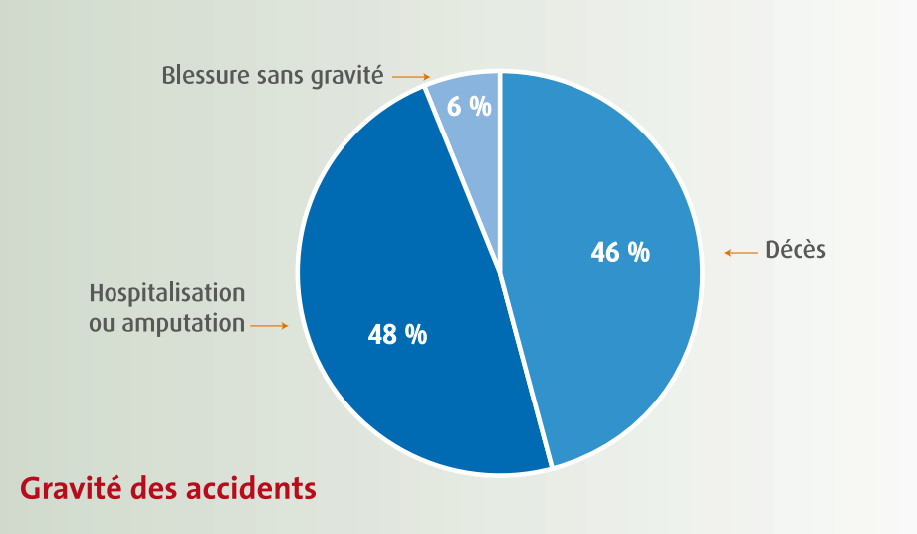
ELINGAGE ACCIDENTS

Slide 5
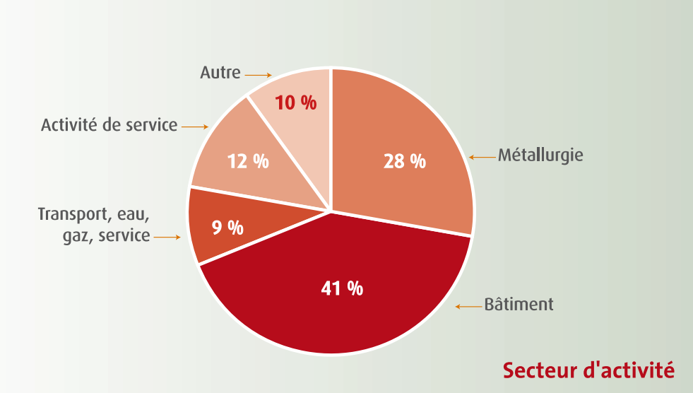
ELINGAGE ACCIDENTS

Slide 6
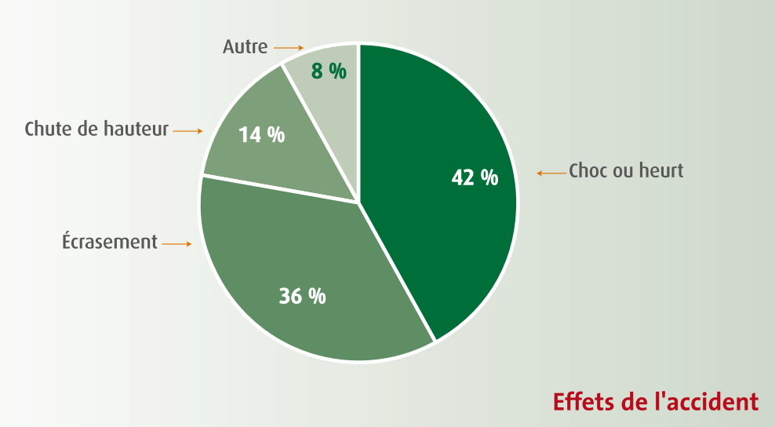
ELINGAGE ACCIDENTS

Slide 7
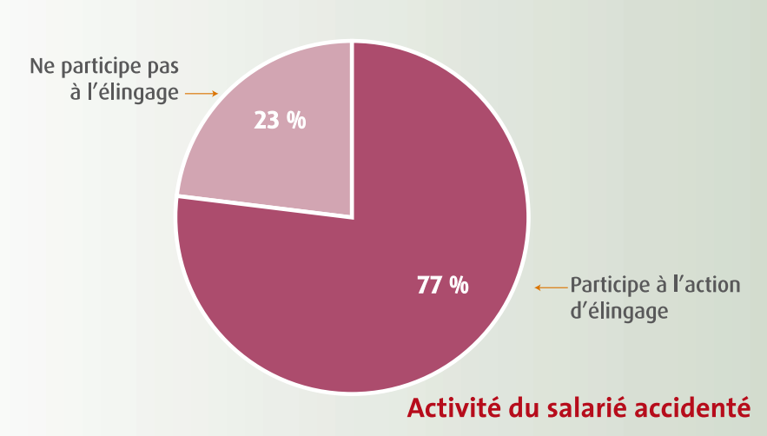
ELINGAGE

Slide 8
ELINGAGE REGLEMENTATION
Article R.233-13-9
Lorsque le travailleur accroche ou décroche une charge à la main, les travaux doivent être organisés de manière telle que ces opérations puissent être effectuées en toute sécurité.
Pendant ces opérations, aucune manœuvre de l'appareil de levage ne doit être réalisée tant que ce travailleur n'a pas donné son accord.

Slide 9
ELINGAGE REGLEMENTATION
Article R.233-13-14
Les accessoires de levage (…) doivent être choisis et utilisés en fonction :
des charges à manutentionner.
des points de préhension.
du dispositif d'accrochage.
des conditions atmosphériques.
(…)

Slide 10
ELINGAGE REGLEMENTATION
Vérification générale périodique
L’article R. 233-11 prévoit une vérification générale périodique afin que soit décelée en temps utile toute détérioration susceptible de créer des dangers.
Cette vérification doit être effectuée tous les ans. Cette périodicité doit être considérée comme une limite supérieure à ne pas dépasser. Des examens
plus fréquents peuvent s’avérer nécessaires en fonction de l’utilisation effective des appareils et de l’agressivité de l’environnement.

Slide 11
ELINGAGE 8 REGLES POUR ELINGUER EN SECURITE
Dans l’ordre chronologique de l’activité :
Préparer l'élingage
Évaluer la charge à lever
Choix de l’élingue
Procéder à une inspection visuelle
Accrochage de la charge
Accrochage de l’élingue sur le crochet de l’appareil de levage
Protection des arêtes vives
Mettre l’élingue sous tension

Slide 12
ELINGAGE 8 REGLES POUR ELINGUER EN SECURITE
1. Préparer l'élingage
La sécurité de l’élingueur est assurée par le respect des règles suivantes:
Reconnaître le parcours qui sera effectué avec la charge,
Dégager les allées de circulation et le lieu de dépose de la charge,
Ne jamais se trouver sous la charge ni déplacer la charge au-dessus des personnes,
Ne jamais se trouver entre la charge et un obstacle fixe ou un mur pour éviter l’écrasement en cas de balancement de la charge ou de mauvaise manœuvre.

Slide 13
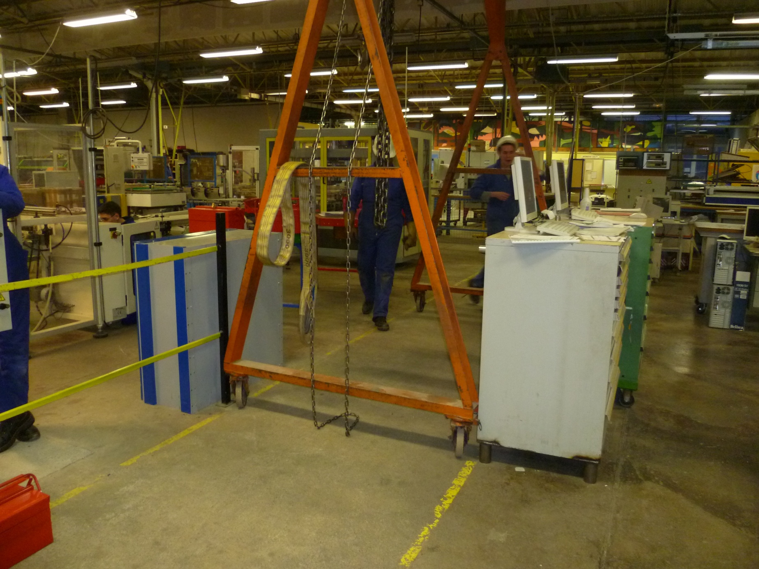
ELINGAGE 8 REGLES POUR ELINGUER EN SECURITE

Slide 14
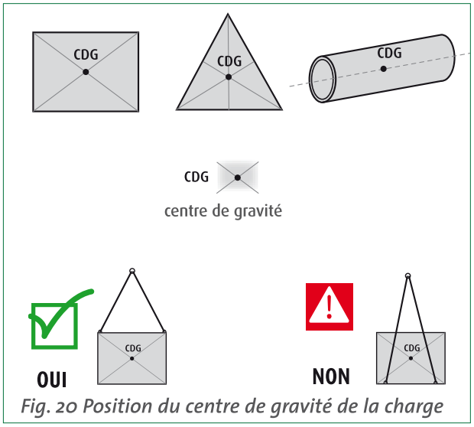
ELINGAGE 8 REGLES POUR ELINGUER EN SECURITE
2. Évaluer la charge à lever
Masse de la charge
La documentation technique doit donner la masse du système.
En l’absence d’information sur la masse de la charge et de la possibilité de peser cette charge, il faut procéder à la comparaison avec d’autres charges dont on connaît la masse, et surestimer la valeur approximative.
Évaluation du centre de gravité
Pour que la charge levée soit
stable, il faut que le(s) point(s)
d’accrochage de l’élingue sur la
charge se situe(nt) au-dessus du
centre de gravité.
Pour éviter que la charge ne bascule
en cas d’erreur, Il faudra lever la charge
délicatement au début du levage

Slide 15
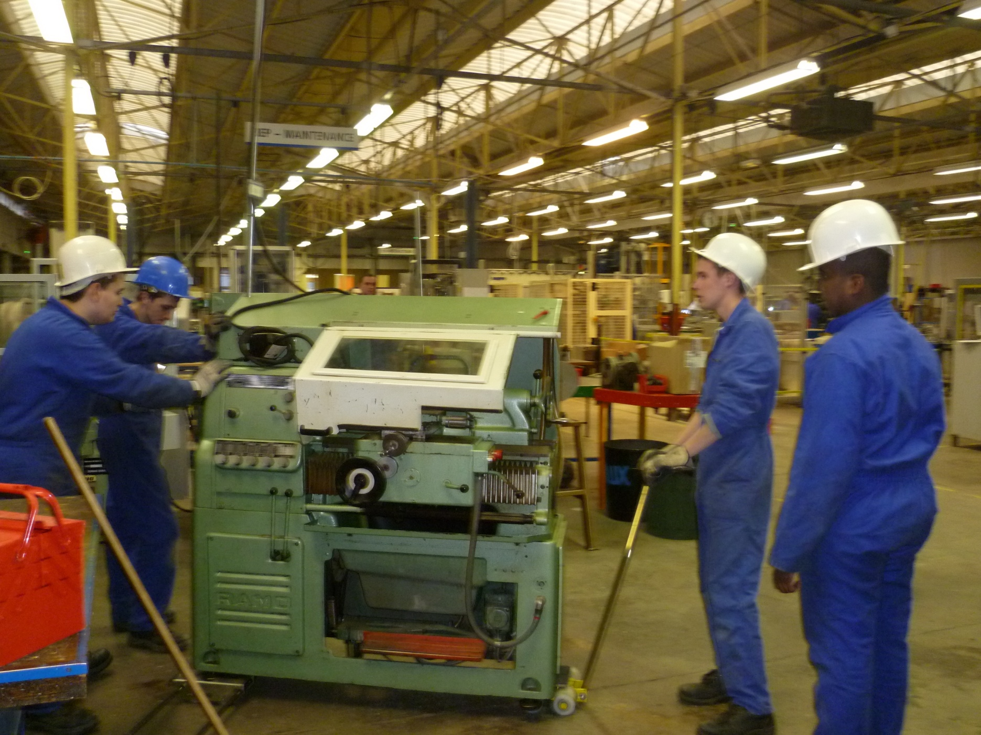
ELINGAGE 8 REGLES POUR ELINGUER EN SECURITE

Slide 16
ELINGAGE 8 REGLES POUR ELINGUER EN SECURITE
3. Choix de l’élingue
Le choix de la bonne élingue est l’un des points délicats de la préparation d’élingage. Ce choix est en effet déterminant pour la sécurité des opérateurs.
Choix de la matière
Les différentes matières (métal, textile) ont une incidence sur le poids de l’élingue et la flexibilité de celle-ci.
Il faut également tenir compte de l’atmosphère ambiante, du lieu d’utilisation qui peut conduire à des choix de matières différents.
D’une manière générale, l’élingue sera choisie pour son côté pratique et sa capacité de charge.

Slide 17
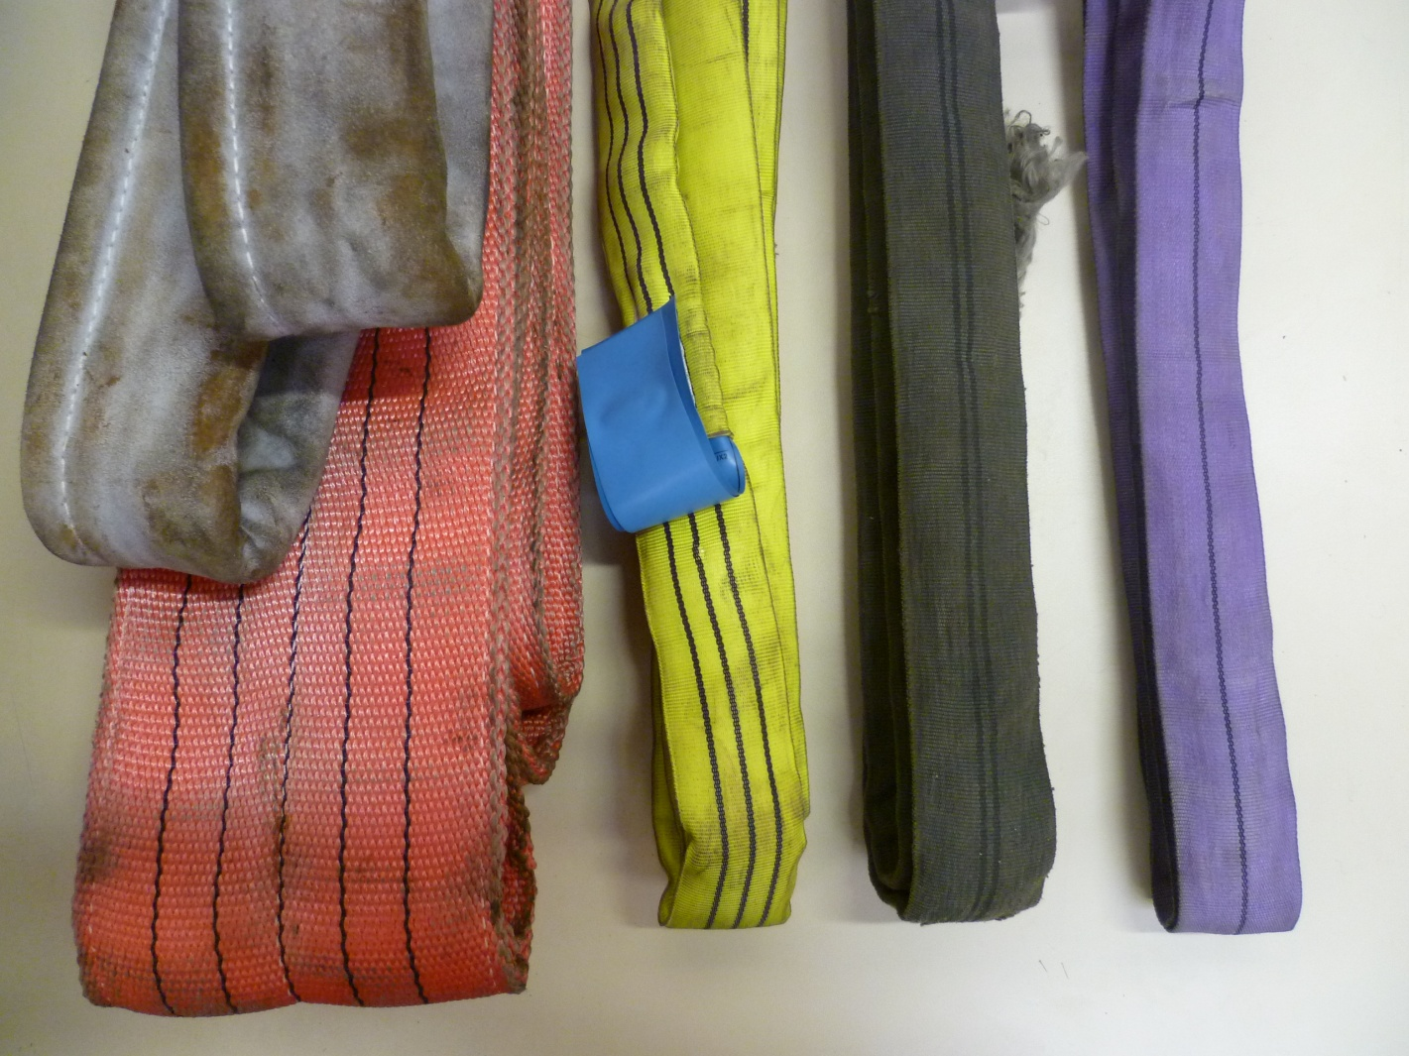
ELINGAGE 8 REGLES POUR ELINGUER EN SECURITE
Tenir compte de la masse de la charge .
Les élingues textiles ont une couleur normalisée qui correspond à la capacité maximale supportée.

Slide 18
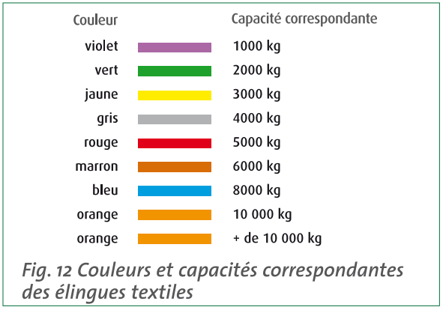
ELINGAGE 8 REGLES POUR ELINGUER EN SECURITE
Tenir compte de la masse de la charge .
Les élingues textiles ont une couleur normalisée qui correspond à la capacité maximale supportée.

Slide 19

ELINGAGE 8 REGLES POUR ELINGUER EN SECURITE
ATTENTION !

Slide 20
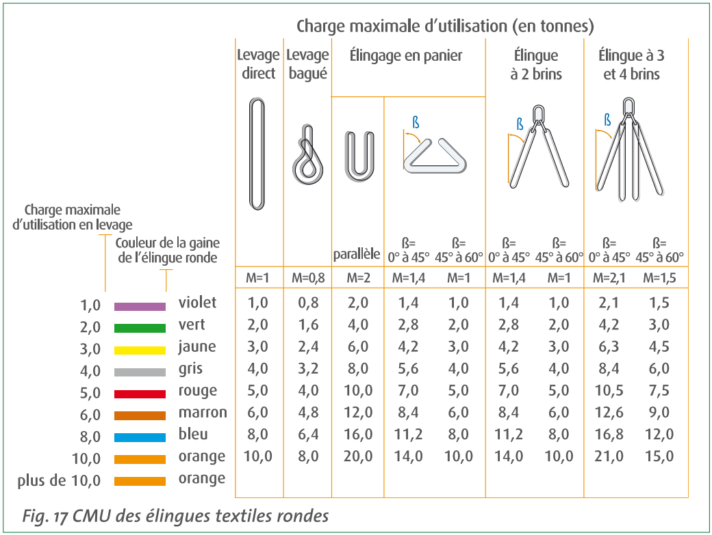
ELINGAGE 8 REGLES POUR ELINGUER EN SECURITE

Slide 21
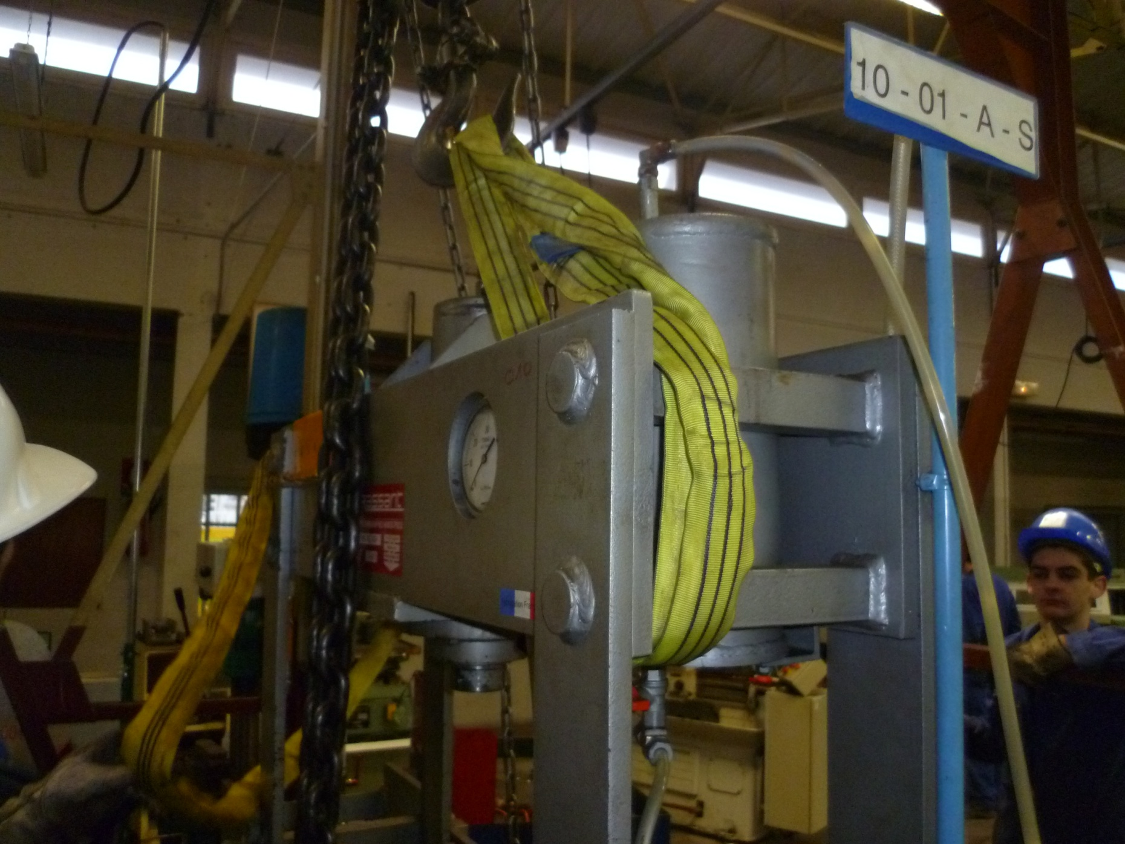
ELINGAGE 8 REGLES POUR ELINGUER EN SECURITE

Slide 22
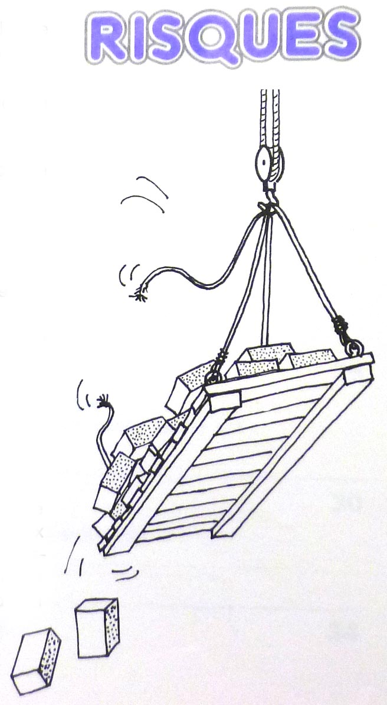
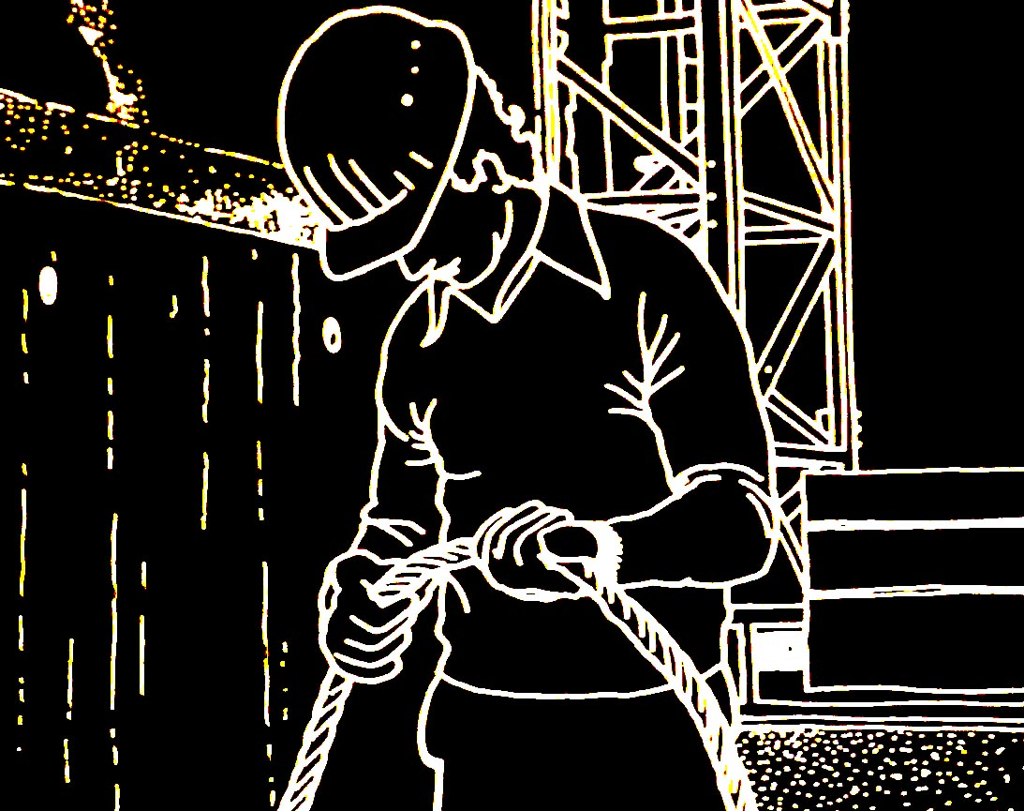
ELINGAGE 8 REGLES POUR ELINGUER EN SECURITE
4. Procéder à une inspection visuelle

Slide 23
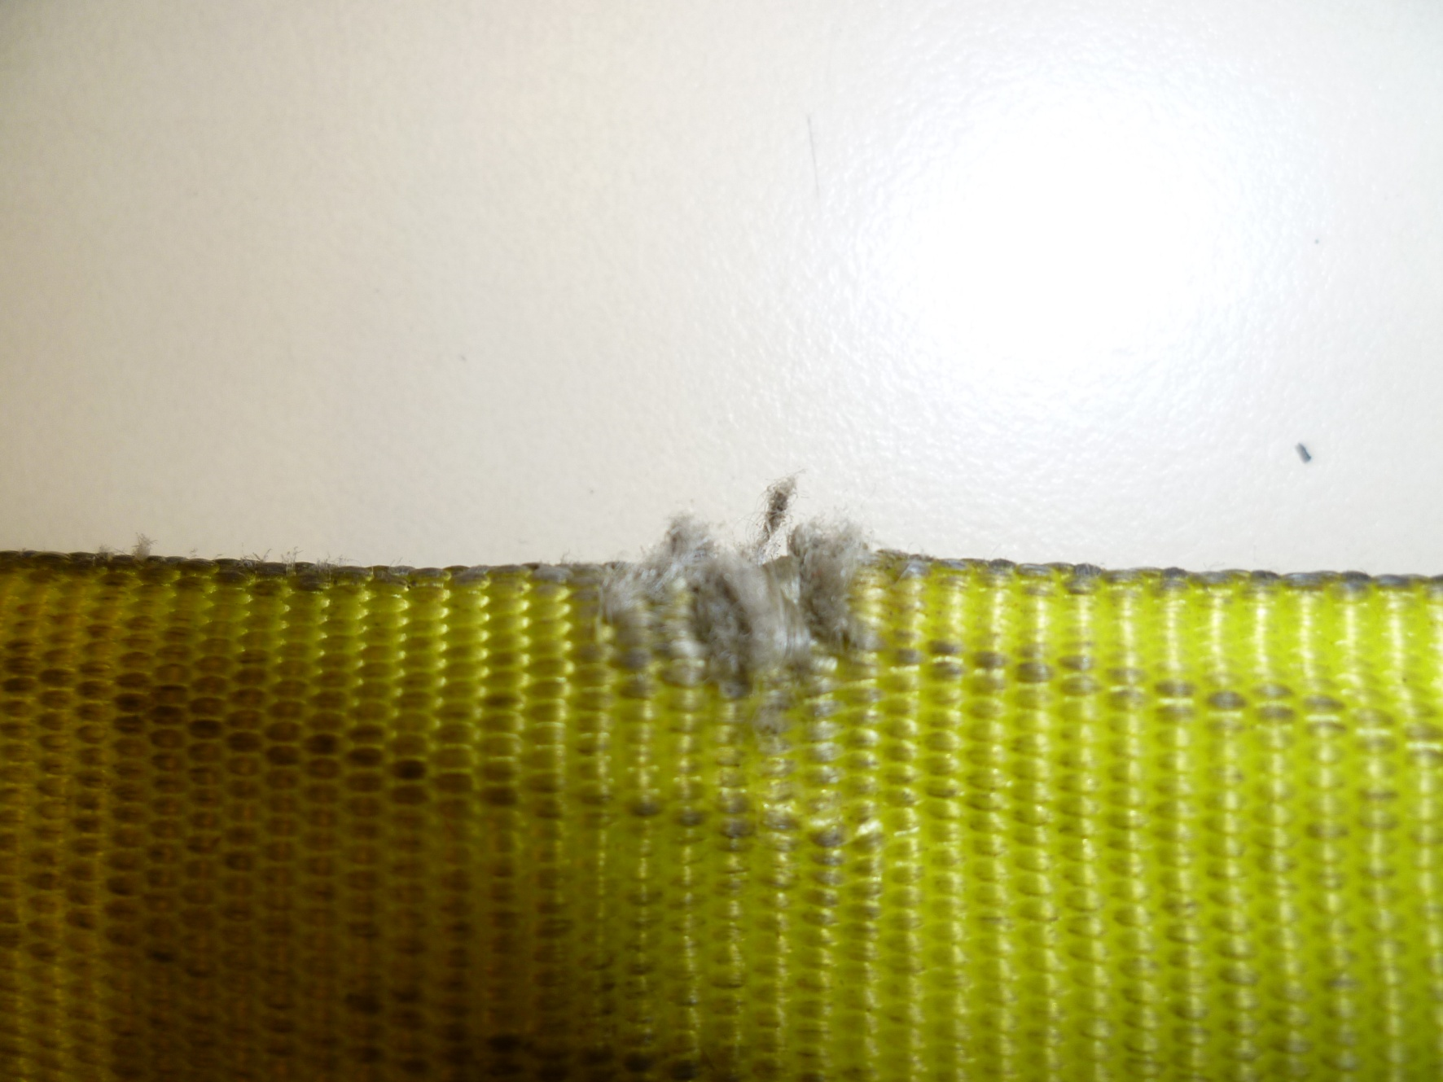
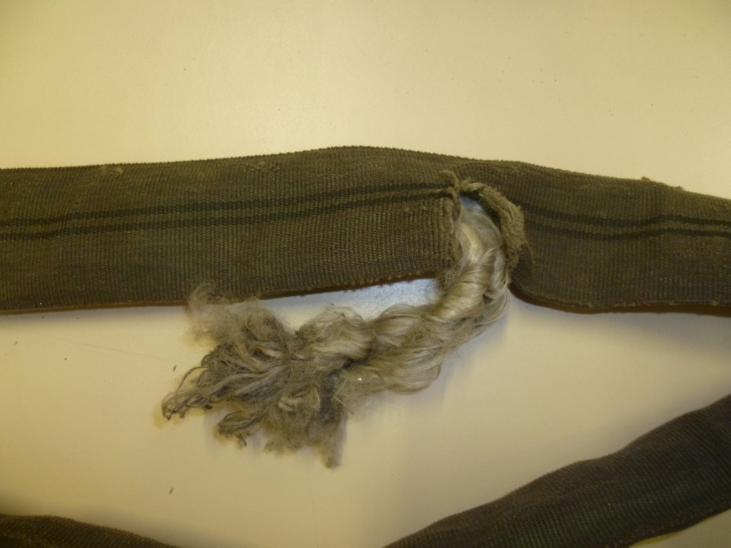
ELINGAGE 8 REGLES POUR ELINGUER EN SECURITE
4. Procéder à une inspection visuelle
Bien que les accessoires de levage soient soumis à une vérification générale
périodique tous les ans, il est nécessaire de procéder à un examen visuel de l’accessoire avant son utilisation.
Cet examen vise à s’assurer que l’accessoire n’a pas été détérioré lors
des utilisations précédentes ou lors du stockage et qu’il peut donc être utilisé
en toute sécurité.

Slide 24
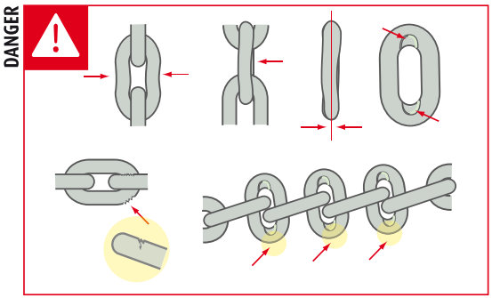
ELINGAGE 8 REGLES POUR ELINGUER EN SECURITE
4. Procéder à une inspection visuelle

Slide 25
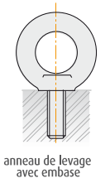
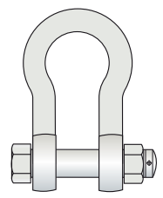
ELINGAGE 8 REGLES POUR ELINGUER EN SECURITE
5. Accrochage de la charge
Mise en place des crochets
Si la charge possède des points d’accrochage du type anneau de levage ou
piton à œil, il est préférable d’utiliser des élingues dont l’extrémité inférieure
se termine par un crochet. À défaut, il est nécessaire d’utiliser une manille
pour faire la jonction entre la boucle d’extrémité de l’élingue et l’anneau.
Anneau de levage
Manille

Slide 26
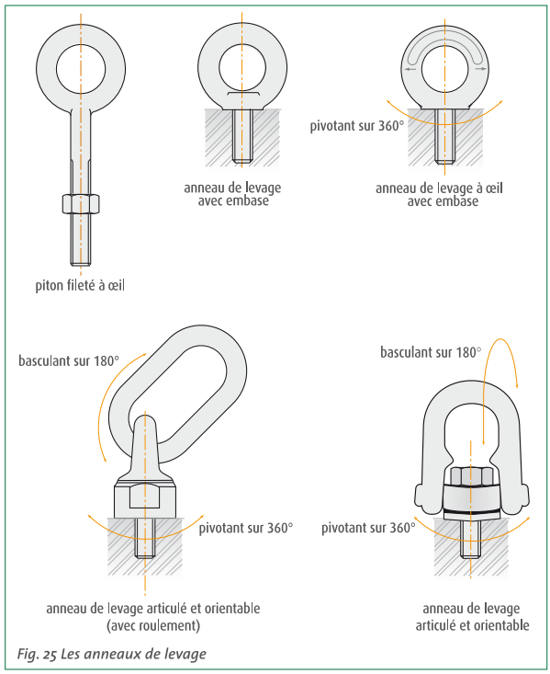
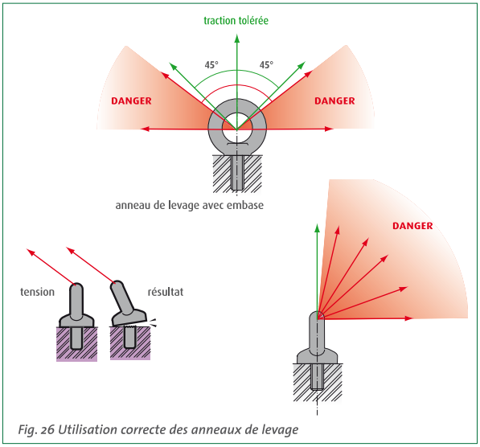
ELINGAGE 8 REGLES POUR ELINGUER EN SECURITE
5. Accrochage de la charge

Slide 27
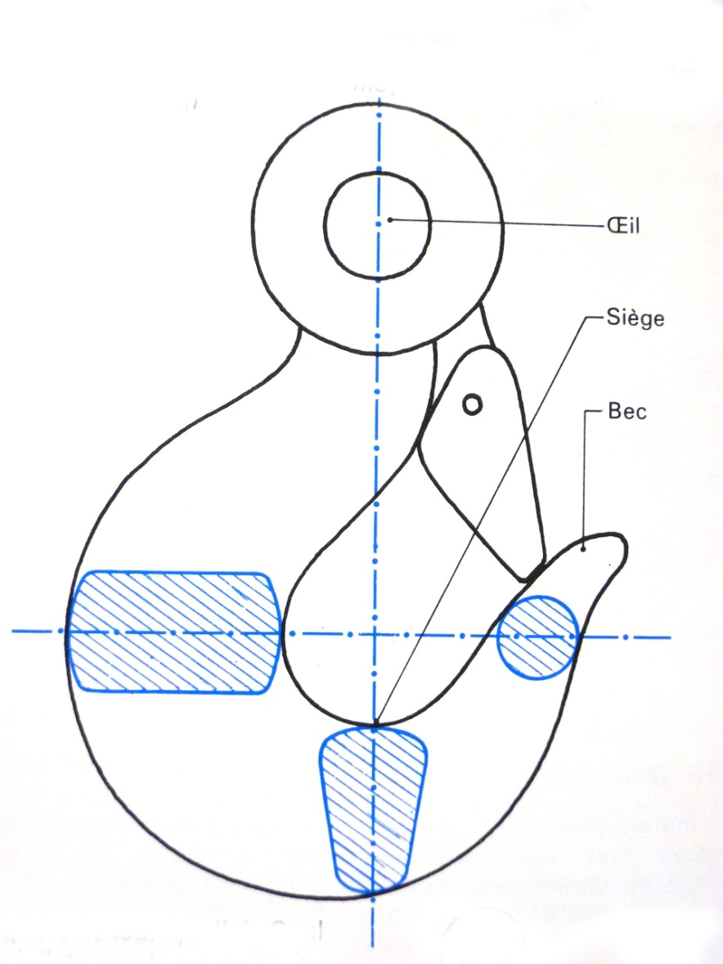
ELINGAGE 8 REGLES POUR ELINGUER EN SECURITE
5. Accrochage de la charge
Mise en place des crochets
Linguet de sécurité
Lig

Slide 28
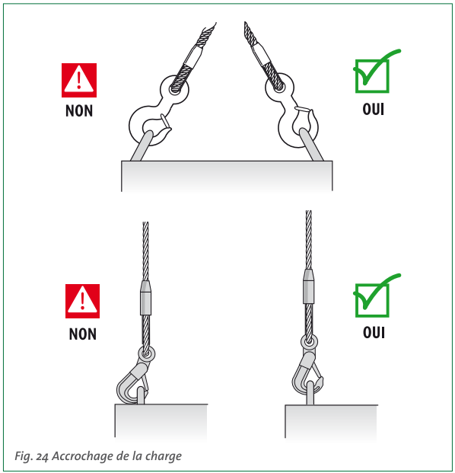
ELINGAGE 8 REGLES POUR ELINGUER EN SECURITE
6. Accrochage de l’élingue sur le crochet de l’appareil de levage

Slide 29
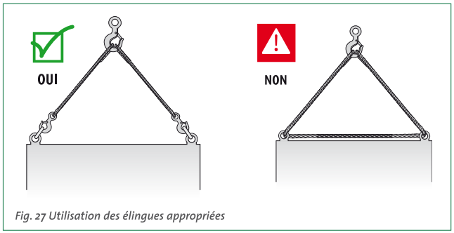
ELINGAGE 8 REGLES POUR ELINGUER EN SECURITE
6. Accrochage de l’élingue sur le crochet de l’appareil de levage

Slide 30
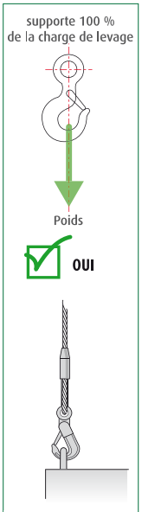
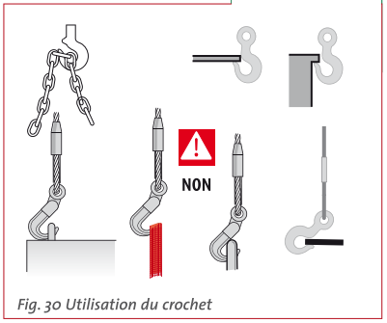
ELINGAGE 8 REGLES POUR ELINGUER EN SECURITE
6. Accrochage de l’élingue sur le crochet de l’appareil de levage

Slide 31
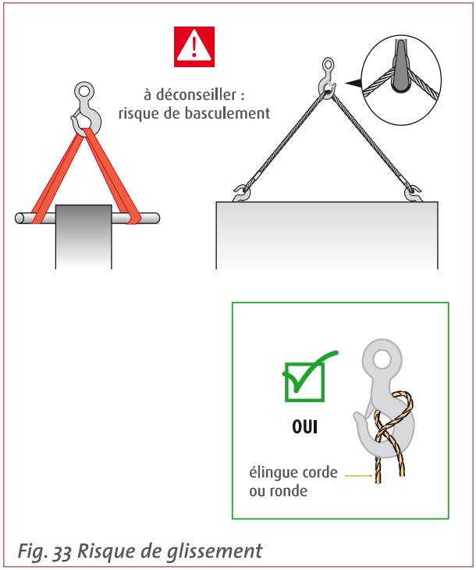
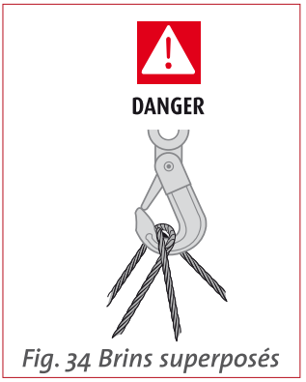
ELINGAGE 8 REGLES POUR ELINGUER EN SECURITE
6. Accrochage de l’élingue sur le crochet de l’appareil de levage

Slide 32
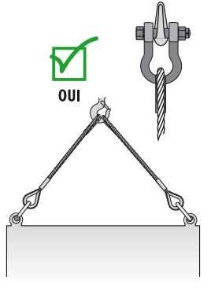
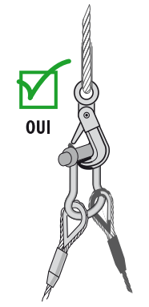
ELINGAGE 8 REGLES POUR ELINGUER EN SECURITE
6. Accrochage de l’élingue sur le crochet de l’appareil de levage
Utilisation des manilles

Slide 33
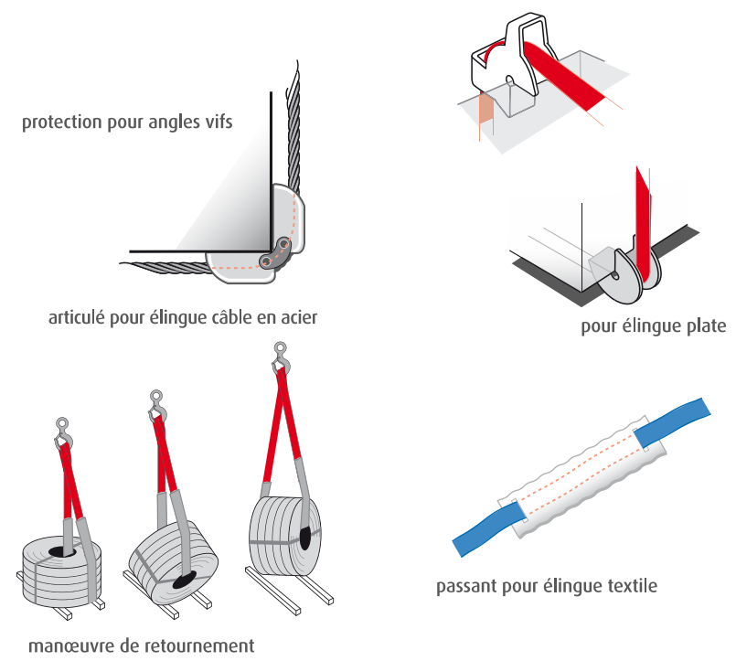
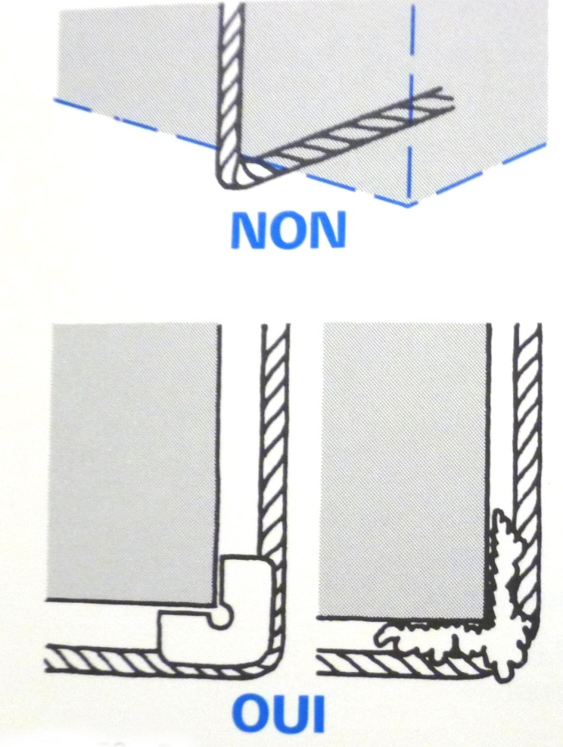
ELINGAGE 8 REGLES POUR ELINGUER EN SECURITE
7. Protection des arêtes vives
La charge peut comporter des arêtes vives. Dans ce cas, il faut utiliser des pièces d’angle ou des cornières appropriées pour ne pas endommager l’élingue.

Slide 34
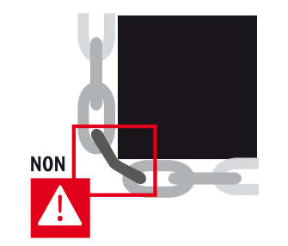
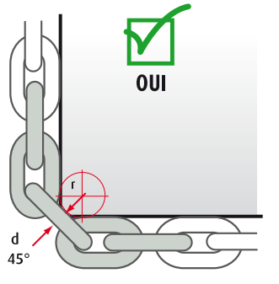
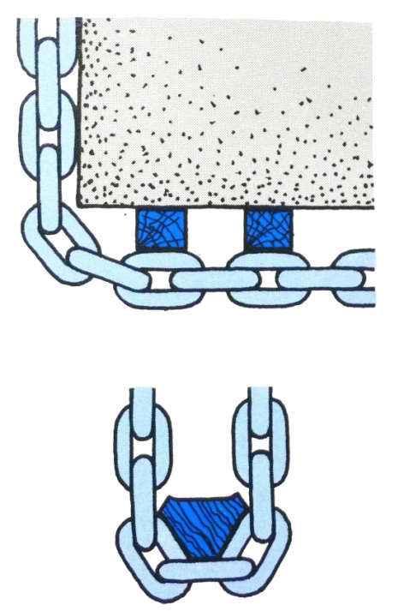
ELINGAGE 8 REGLES POUR ELINGUER EN SECURITE
7. Protection des arêtes vives
Les élingues chaînes doivent également être protégées contre les arêtes
vives ; les maillons ne doivent jamais être sollicités en flexion.

Slide 35
ELINGAGE 8 REGLES POUR ELINGUER EN SECURITE
8. Mettre l’élingue sous tension
Lors de la mise sous tension, l’opérateur ne doit pas tenir l’élingue à la main, car ses doigts pourraient être écrasés lors du positionnement des différents composants de l’accessoire
Dans un premier temps, l’élingue est mise progressivement sous tension sans soulever la charge.

Slide 36
ELINGAGE Le jeu des ERREURS

